Slide 1

Théophane Girard CV website

Slide 2
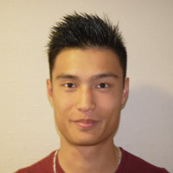






Théophane Girard
Développeur Web
Bonjour !
24 ans
Girard.theophane@gmail.com
Toulouse
06 69 10 82 27

